Slide 1
CICLO DEL ÁCIDO GLIOXÍLICO O GLIOXILATO
Fiamma La Paz
1ero Biología - CeRP

Slide 2
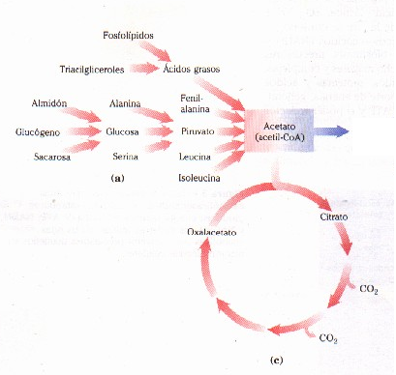
Acetato:
El acetato es un intermedio metabólico clave, que puede obtenerse por degradación de diversos combustibles, por ejemplo los ácidos grasos:

Slide 3
Los precursores de los derivados del acetato son la acetil-CoA que es la forma activa del acetato. La palabra acetato proviene del latín “acetum” que significa vinagre. El acetato es la sal que se forma a través de la mezcla de un ácido acético con una base.

Slide 4
¿Qué organismos pueden llevar a cabo este ciclo? ¿En que estructura se realiza?
Los vertebrados no pueden convertir los ácidos grasos o el acetato (que procede de los mismos) en glúcidos.
Sin embargo muchos organismos no vertebrados, plantas y algunos microorganismos como E. coli y levaduras realizan el ciclo del ácido glioxílico, el cual tiene lugar en la mitocondria. En las plantas, las enzimas del ciclo del glioxilato se encuentran localizadas en orgánulos membranosos llamados glioxisomas.

Slide 5
Glioxisomas: estos se desarrollan en semillas ricas en lípidos durante la germinación, antes de que las plantas en desarrollo adquieran la capacidad de sintetizar glucosa a través de la fotosíntesis.
Los animales vertebrados no poseen las enzimas específicas del ciclo del glioxilato (isocitrato liasa y malato sintasa), y por lo tanto no pueden obtener síntesis neta de glucosa a partir de lípidos.

Slide 6
¿Cómo es básicamente el Ciclo?
El ciclo del glioxilato es una variación del ciclo de Krebs.
En este ciclo se produce la conversión de acetato a succinato u otro intermedio de 4 carbonos del ciclo de Krebs en una primera instancia, y luego de succinato a fosfoenolpiruvato.
Una vez obtenido el fosfoenolpiruvato, el organismo puede iniciar la gluconeogénesis mediante la cual se obtiene glucosa. Este proceso se produce fundamentalmente en el hígado y en menor grado en el riñón.

Slide 7
CICLO DEL GLIOXILATO La isocitrato liasa y la malato sintasa son enzimas únicas del ciclo del glioxilato:

Slide 8
El ciclo: ¿Cómo llegamos desde acetato a fosfoenolpiruvato?
A- Las enzimas del ciclo del glioxilato catalizan la conversión neta de acetato a succinato u otro intermedio de cuatro C del ciclo del ácido cítrico.
B- El succinato puede convertirse a través del fumarato y malato en oxalacetato, el cual puede ser convertido en fosfoenolpiruvato.

Slide 9
A- De Acetato a Succinato
1- Esta y la segunda reacción es igual a la primera y segunda reacción del ciclo de Krebs. El acetil-CoA se condensa con el oxalacetato para formar citrato. La enzima que actúa es la citrato sintasa:

Slide 10
2- La enzima aconitasa cataliza la transformación del citrato en isocitrato:
3- A diferencia del Ciclo de Krebs en este paso no se da la rotura del isocitrato por la isocitrato deshidrogenasa, sino que actúa la enzima isocitrato liasa formando glioxilato y succinato (el cual se va del ciclo):

Slide 11
4- El glioxilato sigue en el Ciclo Glioxílico y se condensa con una segunda molécula de acetil-CoA para dar malato. Actúa la enzima malato sintasa:

Slide 12
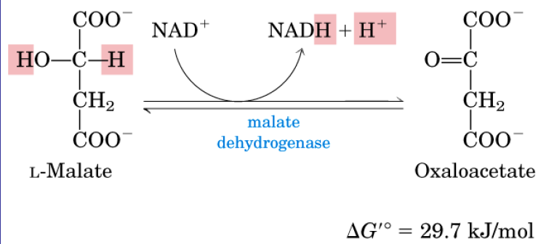
5- En este último paso de la parte A del ciclo de glioxilato el malato se oxida a oxalacetato por la enzima malato deshidrogenasa (este paso es común para ciclo de Krebs):
El oxalacetato luego puede combinarse con
una acetil-CoA para volver a empezar el
Ciclo de glioxilato.

Slide 13
De acetato a succinato. Conclusión:
Por cada vuelta del ciclo de Glioxilato, como pudimos ver, se obtiene una molécula de succinato, y se consumen dos moléculas de acetil-CoA.
2 acetil-CoA + NAD + 2H O → succinato + 2CoA + NADH + H

Slide 14
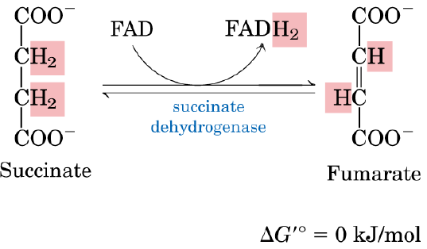
B- De succinato a oxalacetato De oxalacetato a fosfoenolpiruvato
El succinato se convierte en oxalacetato a través de tres reacciones: 1- La enzima succinato deshidrogenasa transforma al succinato en fumarato:

Slide 15
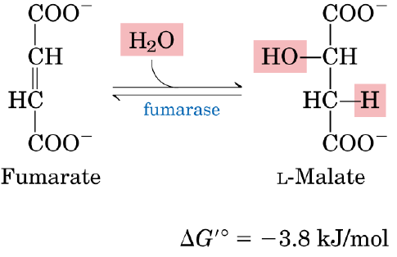
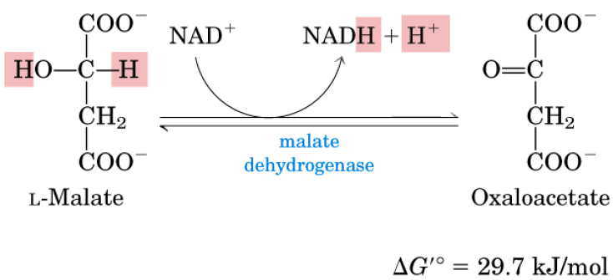
2- A continuación el fumarato se transforma en malato, mediante la hidrogenación por la fumarasa:
3- El malato se oxida por la malato deshidrogenasa y se transforma en oxalacetato:

Slide 16
El oxalacetato se convierte en fosfoenolpiruvato mediante una reacción: 1- Se transforma al oxalacetato en fosfoenolpiruvato , mediante la enzima PEP carboxiquinasa:
Oxalacetato + GTP → fosfoenolpiruvato +
CO2 + GDP
Luego el fosfoenolpiruvato puede actuar
como precursor de la glucosa en la
Gluconeogénesis.

